Slide 1
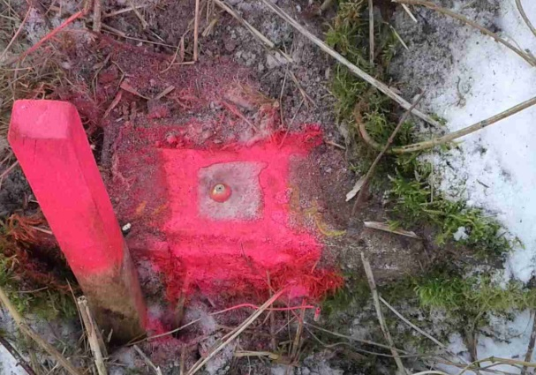
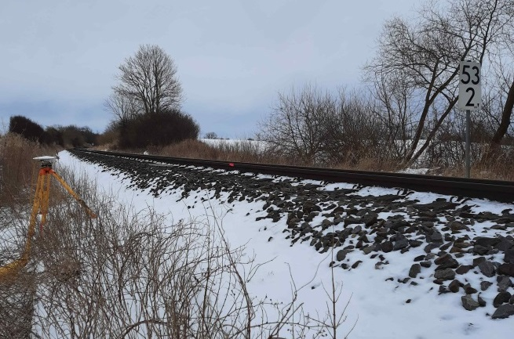
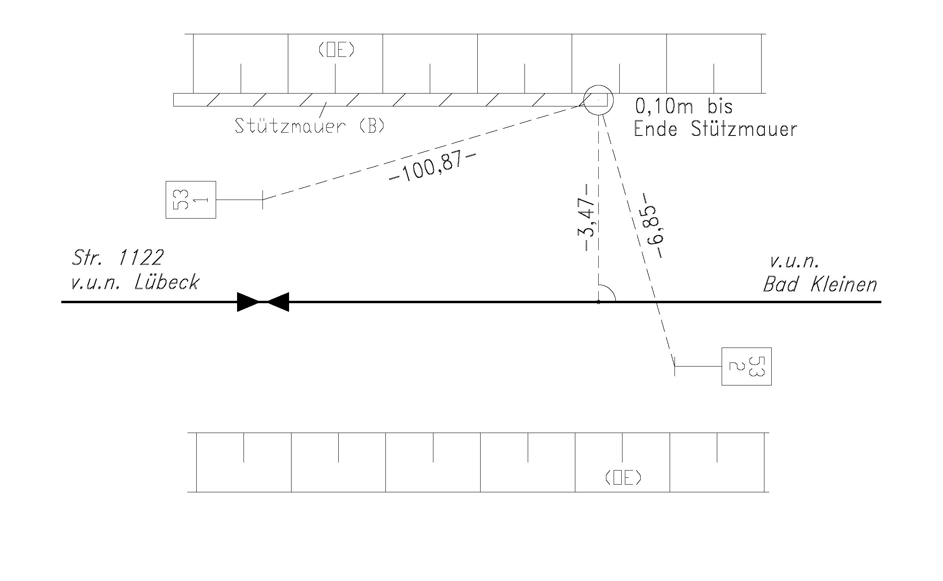
1122 CT 00401
95320
Bolzen in Beton
1122
PS1
Lübeck – Strasburg
53,2 + 01
links 3,4
-
GG Schwerin, 02/2021
22.03.2021
Anfang v. alter Stützwand
Foto: Detailansicht der Vermarkung
Gemäß Ril 883.2000 Detailbild der
Vermarkung (Bolzen und Vermar-
kungsträger). Dabei soll bei
PS0-Punkten die Punkt-ID lesbar
neben den Bolzen geschrieben und
mit fotografiert werden.
Foto: Umgebung mit signalisiertem Punkt
Gemäß Ril 883.2000 Signalisierung
mit aufgebautem Dreibeinstativ
und Messinstrument
Skizze
mit drei Maßen
zum Aufsuchen des Punktes

